Slide 1
Języki obce
C++
Podstawy v.2

Slide 2
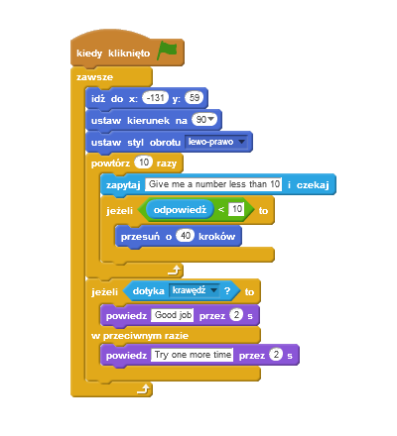
O czym porozmawiamy?

Slide 3
Warunki
Warunek – zawarte w treści czynności prawnej zastrzeżenie, które uzależnia powstanie lub ustanie skutku prawnego od zdarzenia przyszłego i niepewnego

Slide 4
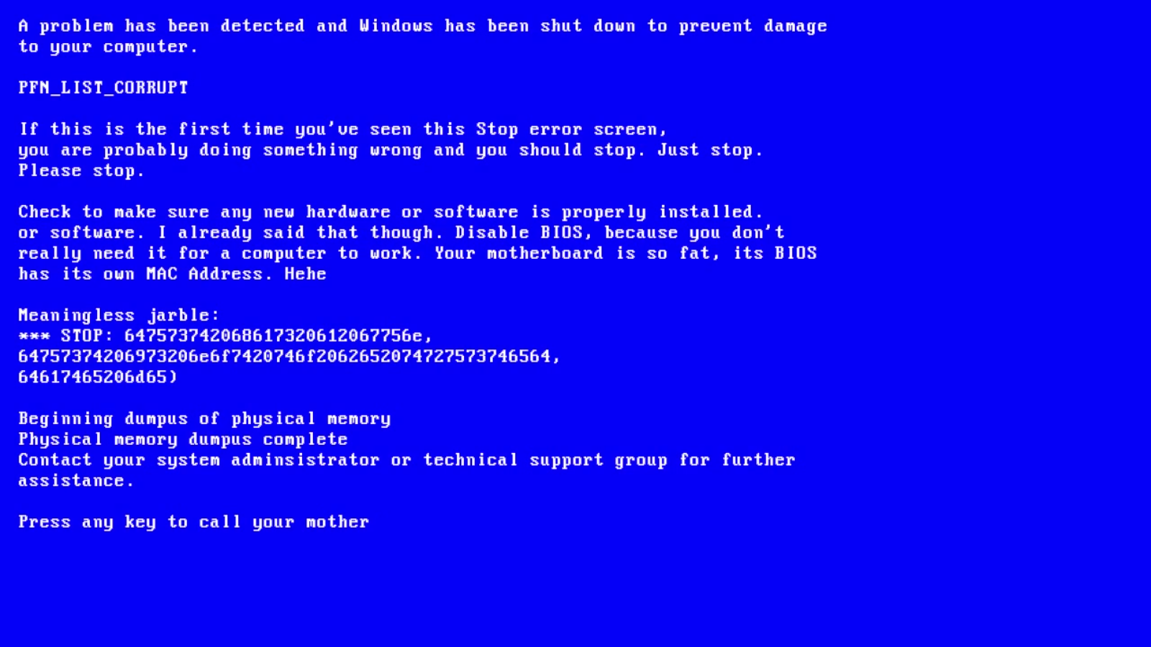
Warunki
Warunek – zawarte w treści czynności prawnej zastrzeżenie, które uzależnia powstanie lub ustanie skutku prawnego od zdarzenia przyszłego i niepewnego

Slide 5
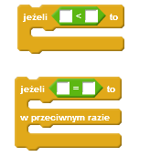
Warunki
if ... else
switch
operator ?

Slide 6
Warunki
Sprawdźmy to!

Slide 7
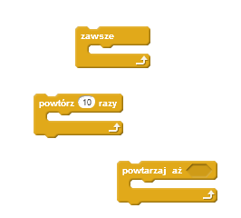
Pętle
for
while
do … while

Slide 8
Pętle
Sprawdźmy to!

Slide 9
Zagadka...
#include <iostream>
using namespace std;
int main()
{
int b = 10;
cout << "One more time: ";
while( b > 0 );
{
cout << b << " ";
b--;
}
cout << endl;
}

Slide 10
Praca domowa
Wybieramy projekt
Tworzymy menu do naszego programu. Menu to komendy.
  <Opis programu>
  <Lista dostępnych komend>
  <Komenda „h” lub „help” do uzyskania pomocy>
  Każda komenda umożliwia jakąś akcję np. uzyskanie pomocy, uruchomienie programu, podanie informacji o pliku wejściowym, podanie informacji o pliku wyjściowym, zakończenie
  Sprawdzanie błędów np. czy wszystkie wymagane pola wypełniono.

Slide 11
W następnym odcinku?
– – – Ku Pamięci – – –
nowa plansza
pole = plansza[0][1];
pokoloruj pole;

